Slide 1
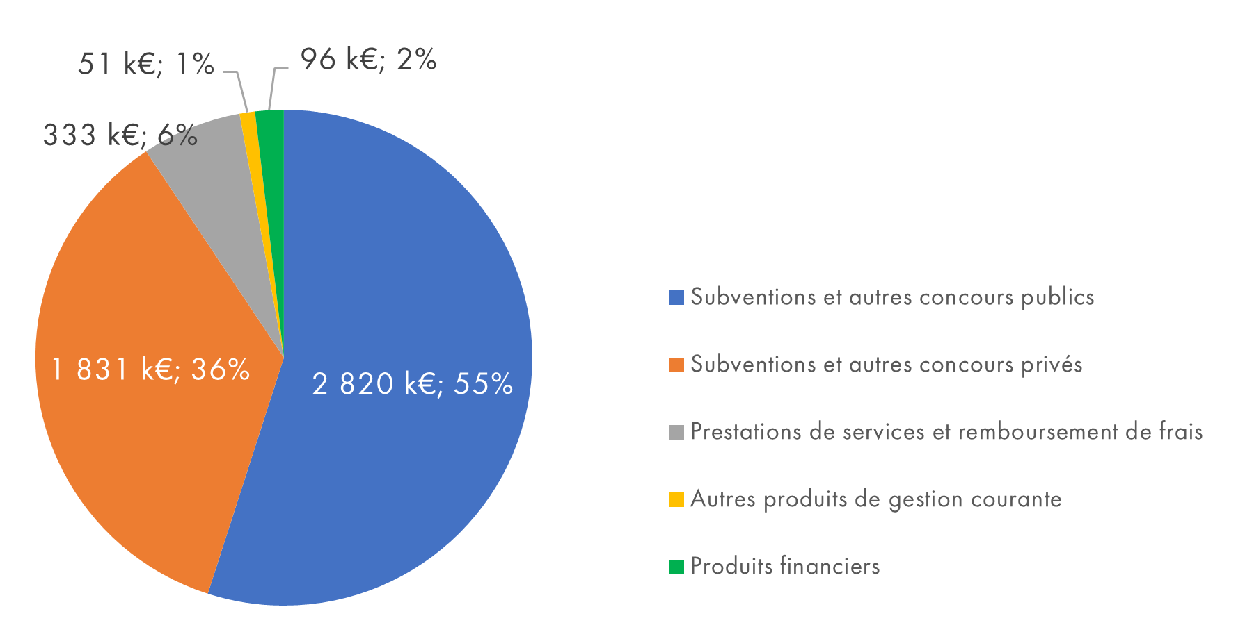
Eléments financiers 2021
Ressources 2021 :
5 131k€

Slide 2
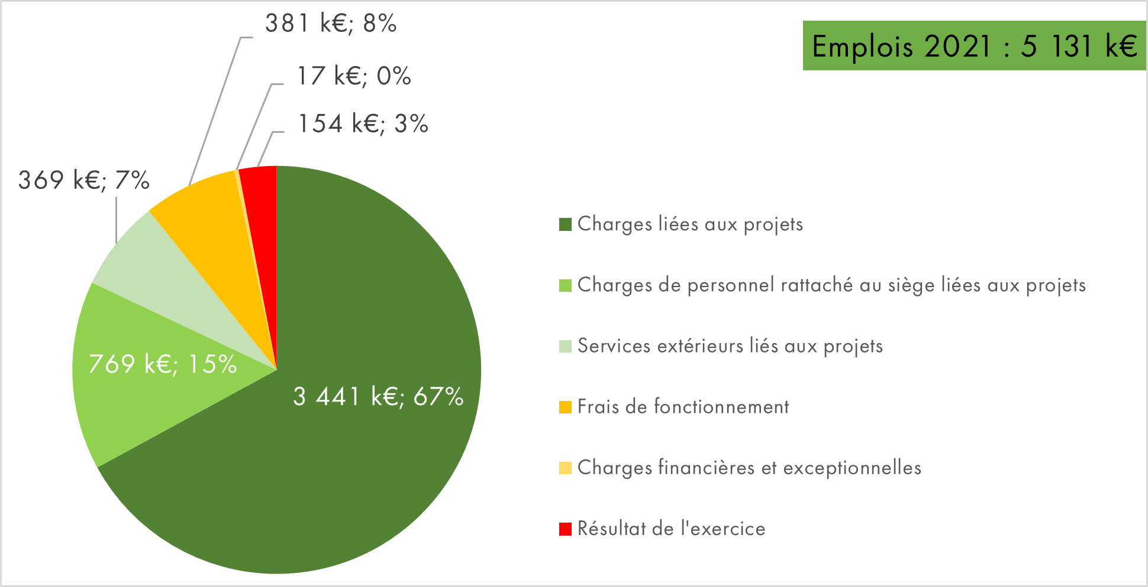
Eléments financiers 2021
Emplois 2021 :
5 036k€
Association Fert
Régie par la loi 1901

Slide 3
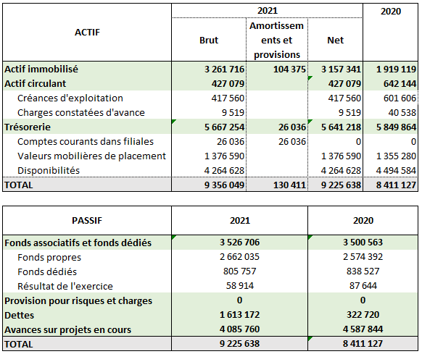
Eléments financiers 2021
Bilan 2021
Association Fert
Régie par la loi 1901

